Slide 1
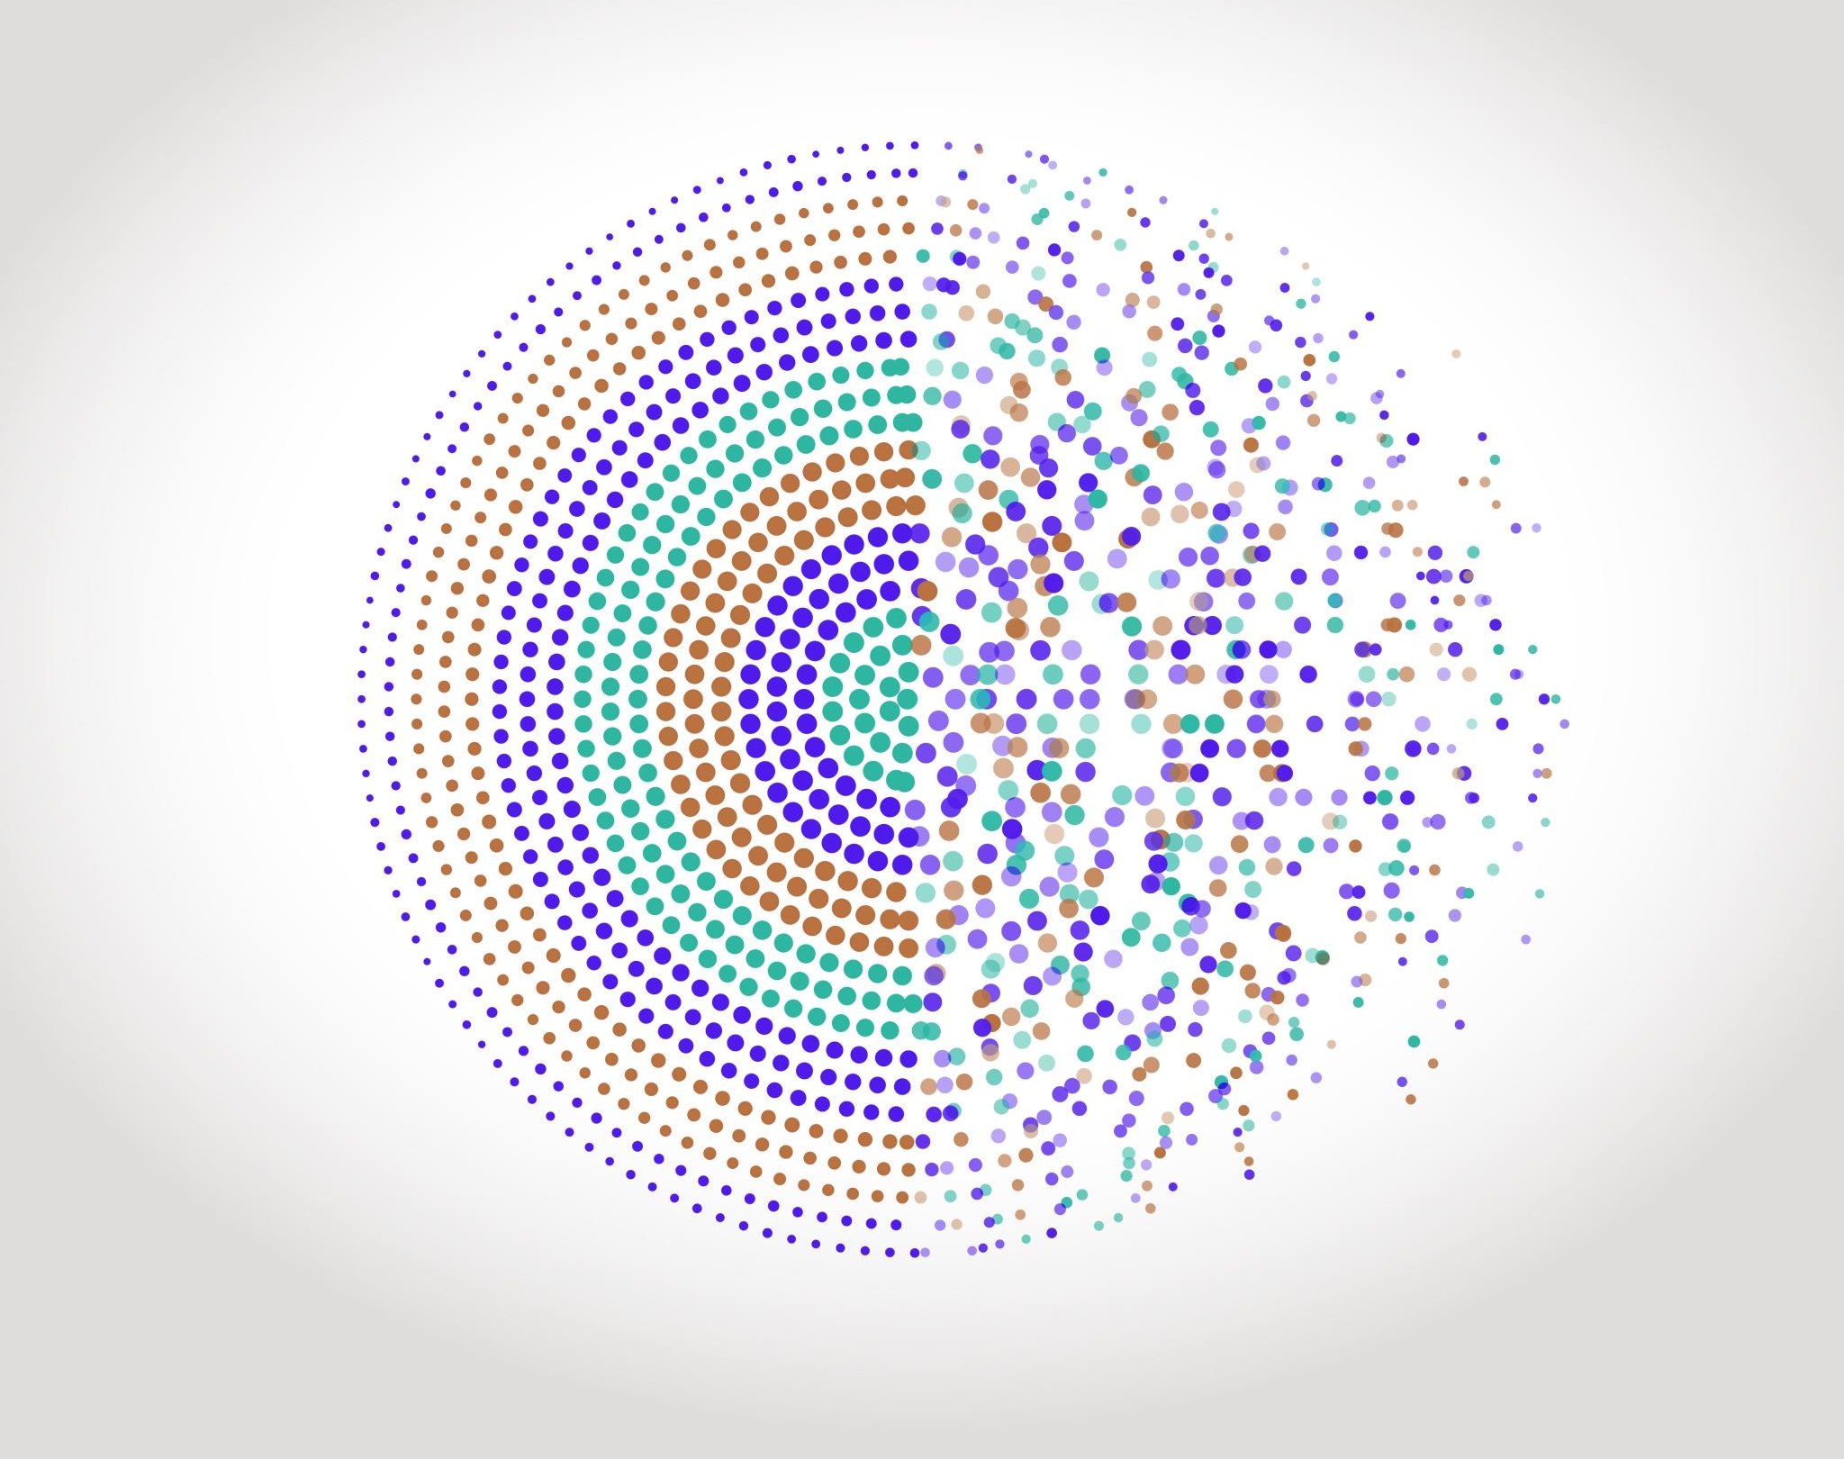

Traitement de l’Information
Julien VILLEMEJANE UE / Semestre 5

Slide 2
Objectifs pédagogiques / Traitement Information
A travers cette unité d’enseignement, les apprenant.es seront capables :
de distinguer les différents types de signaux qui peuvent coexister et se superposer
de proposer des outils de caractérisation de ces différents signaux
de réaliser une application de traitement de données informatiques simple
d’analyser, de concevoir et de réaliser des circuits électroniques pour la mise en forme de ces signaux dans le respect d’un cahier des charges et en lien avec la conversion électrons-photons
Maths et Signal
ONIP Outils Num. pour l’Ingénieur.e en Phys.
CéTI
Conception Electronique
TP CéTI

Slide 3
Electronique
CeTI / Semestre 5 / Institut d’Optique / B0_0

Slide 4
Objectifs pédagogiques du module
Analyser, concevoir et réaliser des circuits électroniques pour la mise en forme de ces signaux dans le respect d’un cahier des charges et en lien avec la conversion électrons-photons
Maths et Signal
ONIP Outils Num. pour l’Ingénieur.e en Phys.
CéTI
Conception Electronique
TP CéTI

Slide 5
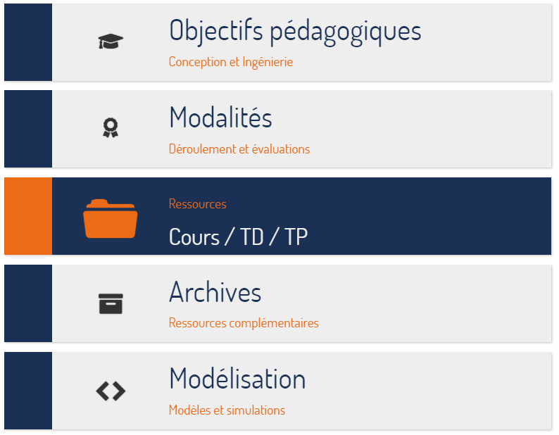
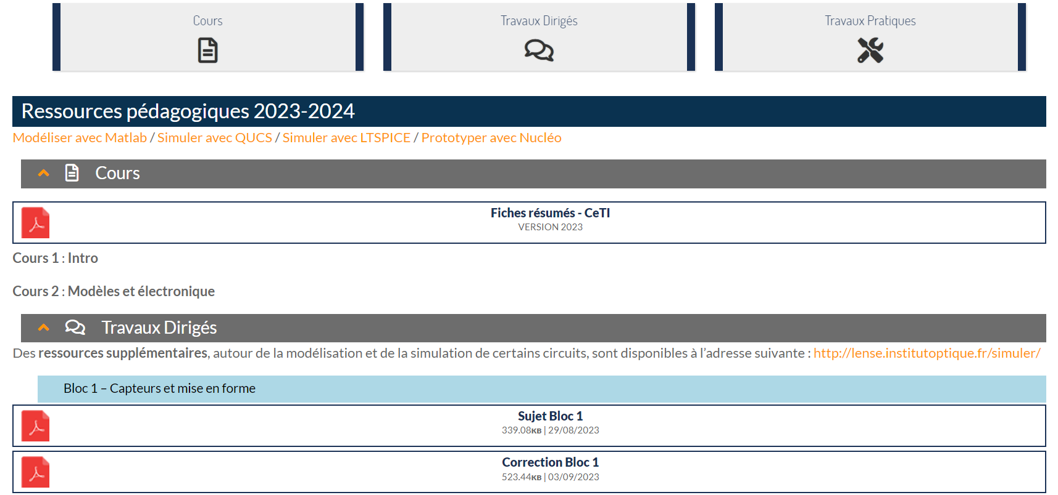

Ressources CeTI
http://lense.institutoptique.fr/ceti/

Slide 6
CeTI / TP
CeTI / Semestre 5 / Institut d’Optique / B0_0

Slide 7
CéTI / TP / Déroulement
Déroulement
3 blocs de 2 séances de TP
Séances
Durée : 4h30 – Début à 8h30 !!
Nombre : 6 séances
3 thèmes
Durée : 2 séances
(0) Mise en forme / Filtrage
2
EVAL
(1) Numérique
2
Synthèse Thème 1
(2) Photodétection
2
Synthèse Thème 2

Slide 8
CéTI / TP / Déroulement
Déroulement
Durant la séance
En binôme
Prise de notes numériques (outils partagés : Drive, Notion…)
Sujet sous forme de mission

Slide 9
CéTI / TP / Déroulement
Un.e artiste souhaite développer une œuvre dont l’éclairage, à LED, varie en fonction du volume sonore ambiant (principalement le son produit par les voix des visiteurs).
Il.elle a pour cela l’intention de réaliser un premier prototype basé sur une carte Nucléo, quelques LEDs de type Kingbright L-53ND . Il a également déjà récupéré un micro pré-amplifié lui fournissant un signal analogique dont la tension est comprise entre 0 et 10V (pour rappel, la voix a des fréquences comprises entre 200 et 3000 Hz).
En tant qu’expert-conseil en électronique, indiquez-lui la marche à suivre pour réaliser ce prototype dans le cadre d’une application embarquée.
Déroulement
Durant la séance
En binôme
Prise de notes numériques (outils partagés : Drive, Notion…)
Sujet sous forme de mission
En fin de thème (thèmes 1 et 2)
Synthèse (≠ compte-rendu)
Carte conceptuelle
Dépôt sur eCampus
1 semaine après la dernière séance

Slide 10
CéTI / TP / Ressources
Ressources
3 blocs de 2 séances de TP
Site du LEnsE
Sujets : lense.institutoptique.fr/ceti/
Ressources des constructeurs
Sites de composants
Radiospares RS
Conrad
Farnell
(0) Mise en forme / Filtrage
2
EVAL
(1) Numérique
2
Synthèse Thème 1
(2) Photodétection
2
Synthèse Thème 2

Slide 11
CéTI / TP / Evaluations
Evaluations
Synthèse et carte conceptuelle
Synthèses (50 %)
Thème 1 : évaluée mais non notée
Thème 2 : évaluée et notée (50%)
En tant qu’expert-conseil en électronique, indiquez-lui la marche à suivre pour réaliser ce prototype dans le cadre d’une application embarquée.
(1) Numérique
(2) Photodétection

Slide 12
CéTI / TP / Evaluations
Evaluations
Evaluation pratique
Synthèses (50 %)
Thème 1 : évaluée mais non notée
Thème 2 : évaluée et notée (50%)
Examen pratique (50 %)
Durée : 1h
Tous les documents numériques autorisés
Selon 3 catégories de critères :
ASPECT INSTRUMENTATION
ASPECT PROTOCOLE
ASPECT INGENIEUR.E PHYSICIEN.NE
2 savoir-faire évalués :
(A) Caractérisation d’un dipôle
(B) Etude fréquentielle d’un système
(0) Mise en forme / Filtrage

Slide 13
CéTI / TP / Evaluations
Evaluations
(A) Caractérisation d’un dipôle
Synthèses (50 %)
Thème 1 : évaluée mais non notée
Thème 2 : évaluée et notée (50%)
Examen pratique (50 %)
Durée : 1h
Tous les documents numériques autorisés
ASPECT INSTRUMENTATION
Utiliser des instruments de mesure pertinents et les câbler correctement
Paramétrer correctement les appareils de mesure en prenant en considération les limites des composants à analyser
ASPECT INGENIEUR.E PHYSICIEN.NE
Produire des résultats pertinents à partir des données expérimentales
Générer un ensemble de signaux de test pour valider le bon fonctionnement
Analyser les résultats d’une modélisation physique simple et valider le modèle utilisé
(0) Mise en forme / Filtrage

Slide 14
CéTI / TP / Evaluations
(B) Etude fréquentielle d’un système
ASPECT PROTOCOLE
Identifier le comportement global du système (passe-bas, passe-haut, passe-bande)
Mesurer la bande-passante du système
Mesurer le gain du système
Déterminer l’ordre du système
ASPECT INGENIEUR.E PHYSICIEN.NE
Produire des résultats pertinents à partir des données expérimentales
Générer un ensemble de signaux de test pour valider le bon fonctionnement
Analyser les résultats d’une modélisation physique simple et valider le modèle utilisé
ASPECT INSTRUMENTATION
Utiliser des instruments de mesure pertinents et les câbler correctement
Paramétrer correctement les appareils de mesure en prenant en considération les limites des composants à analyser
Valider le fonctionnement linéaire du système

Slide 15
CéTI / TP / Evaluations
Evaluations
Evaluation pratique
Synthèses (50 %)
Thème 1 : évaluée mais non notée
Thème 2 : évaluée et notée (50%)
Examen pratique (50 %)
Durée : 1h
Tous les documents numériques autorisés
Selon 3 catégories de critères :
ASPECT INSTRUMENTATION
ASPECT PROTOCOLE
(1) Numérique
(2) Photodétection
ASPECT INGENIEUR.E PHYSICIEN.NE
2 savoir-faire évalués :
(A) Caractérisation d’un dipôle
(B) Etude fréquentielle d’un système
(0) Mise en forme / Filtrage

Slide 16
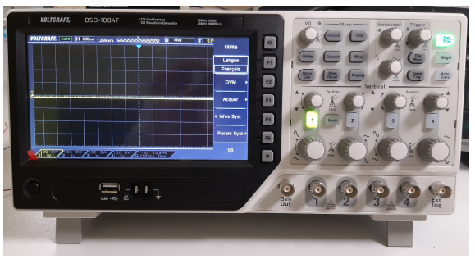
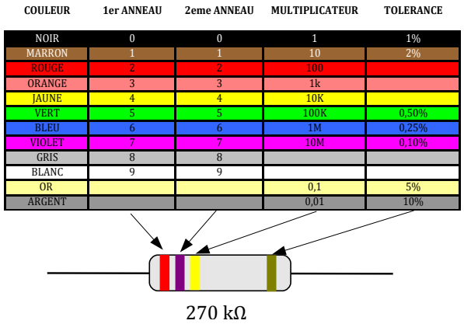
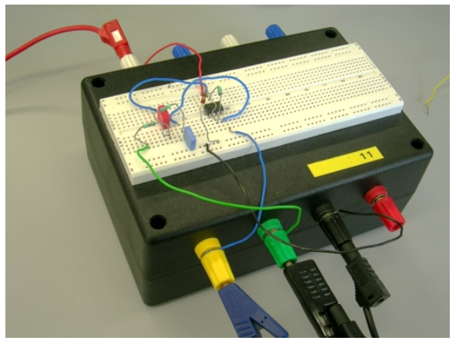
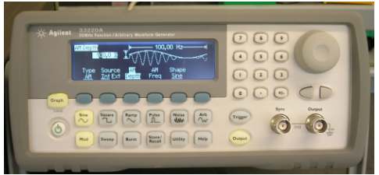
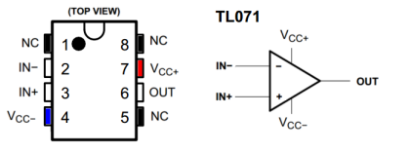
Matériel expérimental
http://lense.institutoptique.fr/ceti/

